Slide 1




第14章 线性动态电路的
复频域分析
本章重点
14.1
拉普拉斯变换的定义
14.2
拉普拉斯变换的基本性质
14.3
拉普拉斯反变换的部分分式展开
14.4
运算电路
首 页

Slide 2
重点
(1) 拉普拉斯变换的基本原理和性质
(2) 掌握用拉普拉斯变换分析线性电
路的方法和步骤
(3) 网络函数的概念
(4) 网络函数的极点和零点
返 回

Slide 3
14.1 拉普拉斯变换的定义
1. 拉氏变换法
拉氏变换法是一种数学积分变换，其核心是把时间函数f(t)与复变函数F(s)联系起来，把时域问题通过数学变换为复频域问题，把时域的高阶微分方程变换为频域的代数方程以便求解。应用拉氏变换进行电路分析称为电路的复频域分析法，又称运算法。
返 回
上 页
下 页

Slide 4

例
一些常用的变换
乘法运算变换为加法运算
对数变换
相量法
时域的正弦运算变换为复数运算
拉氏变换
对应
f(t)(时域原函数)
F(s)(频域象函数)
返 回
上 页
下 页

Slide 5
2. 拉氏变换的定义
定义 [ 0 , ∞)区间函数 f(t)的拉普拉斯变换式：
正变换
反变换
s 复频率
返 回
上 页
下 页

Slide 6

注意
积分域
积分下限从0 ₋ 开始，称为0 ₋ 拉氏变换 。
积分下限从0 ₊ 开始，称为0 ₊ 拉氏变换 。
今后讨论的均为0 ₋ 拉氏变换。
象函数F(s) 存在的条件：
[0₋ ,0＋]区间
f(t) =δ(t)时此项 ≠ 0
返 回
上 页
下 页

Slide 7
如果存在有限常数M和 c 使函数 f(t) 满足：
则f(t)的拉氏变换式F(s)总存在，因为总可以找到一个合适的s 值使上式积分为有限值。
象函数F(s) 用大写字母表示,如I(s)，U(s)
原函数f(t) 用小写字母表示，如 i(t), u(t)
返 回
上 页
下 页

Slide 8
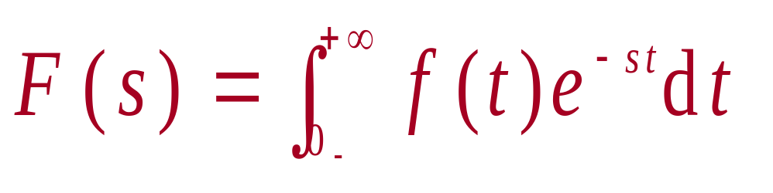
3.典型函数的拉氏变换
(1)单位阶跃函数的象函数
返 回
上 页
下 页

Slide 9
(2)单位冲激函数的象函数
(3)指数函数的象函数
返 回
上 页
下 页

Slide 10
14.2 拉普拉斯变换的基本性质
1.线性性质
证
返 回
上 页
下 页

Slide 11
根据拉氏变换的线性性质，求函数与常数相乘及几个函数相加减的象函数时，可以先求各函数的象函数再进行相乘及加减计算。
结论
例1
解
例2
解
返 回
上 页
下 页

Slide 12
2. 微分性质
证
0
若σ足够大
返 回
上 页
下 页

Slide 13

例
利用导数性质求下列函数的象函数
解
返 回
上 页
下 页

Slide 14
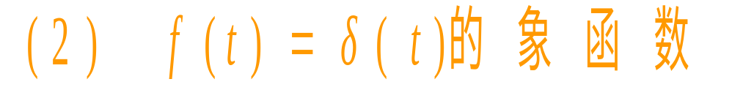
解
推广：
返 回
上 页
下 页

Slide 15
3.积分性质
证
应用微分性质
0
返 回
上 页
下 页

Slide 16
例
解
返 回
上 页
下 页

Slide 17

4.延迟性质
证
返 回
上 页
下 页

Slide 18
例1
求矩形脉冲的象函数
f(t)
1
解
o
t
T
根据延迟性质
f(t)
例2
求三角波的象函数
T
解
o
T
返 回
上 页
下 页

Slide 19
5.拉普拉斯的卷积定理
证
返 回
上 页
下 页

Slide 20
14.3 拉普拉斯反变换的部分分式展开
用拉氏变换求解线性电路的时域响应时，需要把求得的响应的拉氏变换式反变换为时间函数。
由象函数求原函数的方法：
(1)利用公式
(2)对简单形式的F(s)可以查拉氏变换表得原函数
(3)把F(s)分解为简单项的组合
部分分式展开法
返 回
上 页
下 页

Slide 21
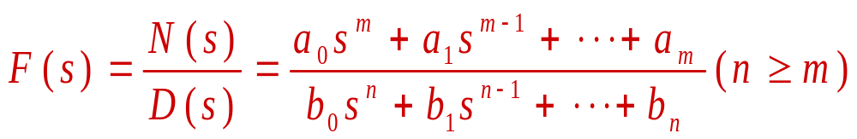
讨论
象函数的一般形式
利用部分分式可将F(s)分解为：
待定常数
返 回
上 页
下 页

Slide 22
待定常数的确定：
方法1
令s = p₁
方法2
求极限的方法
返 回
上 页
下 页

Slide 23
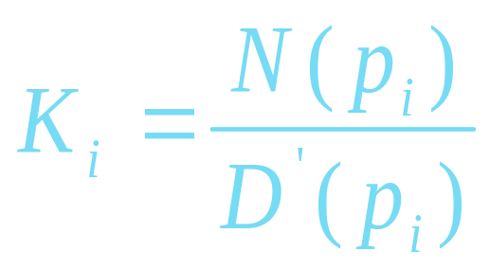

例
解法1
返 回
上 页
下 页

Slide 24
解法2
原函数的一般形式
返 回
上 页
下 页

Slide 25

注意
K₁、K₂也是一对共轭复数
返 回
上 页
下 页

Slide 26

返 回
上 页
下 页

Slide 27
例
解
返 回
上 页
下 页

Slide 28

返 回
上 页
下 页

Slide 29
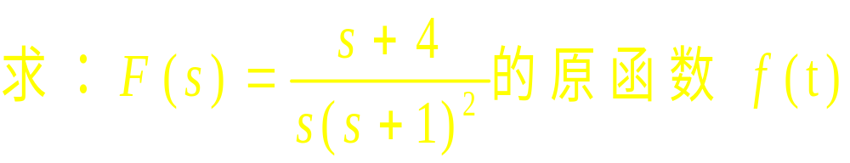
例
解
返 回
上 页
下 页

Slide 30
小结
由F(s)求f(t) 的步骤：
 n =m 时将F(s)化成真分式和多项式之和
求真分式分母的根，将真分式展开成部分分式
求各部分分式的系数
对每个部分分式和多项式逐项求拉氏反变换
返 回
上 页
下 页

Slide 31
例
解
返 回
上 页
下 页

Slide 32
14.4 运算电路
1.基尔霍夫定律的运算形式
基尔霍夫定律的时域表示：
根据拉氏变换的线性性质得KCL、KVL的运算形式
对任一结点
对任一回路
返 回
上 页
下 页

Slide 33
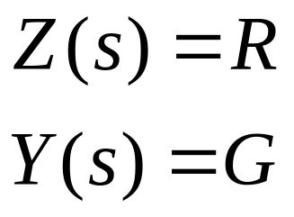
2.电路元件的运算形式
电阻R的运算形式
i(t)
+
+
电阻的运算电路
u_{R}(t)
R
R
-
-
时域形式：
u=Ri
取拉氏变换
返 回
上 页
下 页

Slide 34
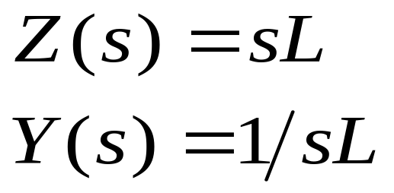
电感L的运算形式
时域形式：
L
i(t)
取拉氏变换,由微分性质得
+
u(t)
-
I(s)
sL
-
+
+
U(s)
-
1/sL
L的运算电路
I(s )
+
U(s)
-
返 回
上 页
下 页

Slide 35
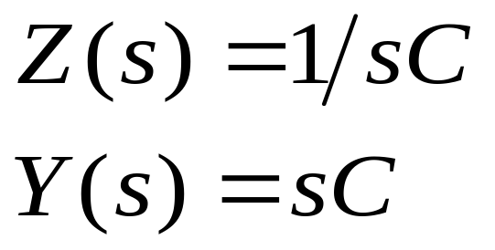
电容C的运算形式
时域形式：
C
i(t)
+
u(t)
-
取拉氏变换,由积分性质得
I(s)
1/sC
+
-
-
+
U(s)
sC
C的运算电路
Cu(0₋)
I(s )
+
U(s)
-
返 回
上 页
下 页

Slide 36
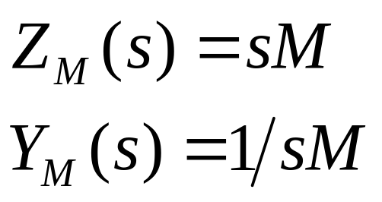
耦合电感的运算形式
i₁
i₂
时域形式：
M
+
*
*
+
u₁
L₁
L₂
u₂
_
_
取拉氏变换,由微分性质得
互感运算阻抗
返 回
上 页
下 页

Slide 37
sM
+
+
sL₁
sL₂
-
-
-
+
+
-
+
-
-
+
耦合电感
的运算电路
返 回
上 页
下 页

Slide 38
受控源的运算形式
i₁
时域形式：
i₂
+
+
u₁
R
u₂
_
β i₁
_
取拉氏变换
+
+
R
_
_
受控源的运算电路
返 回
上 页
下 页

Slide 39
3. RLC串联电路的运算形式
i
时域电路
+
R
u (t)
L
C
-
运算电路
拉氏变换
I (s)
+
R
U (s)
sL
1/sC
-
运算阻抗
返 回
上 页
下 页

Slide 40
运算形式的欧姆定律
I (s)
R
i
+
sL
+
R
U (s)
-
u (t)
L
C
-
-
Li(0₋)
1/sC
+
拉氏变换
-
+
返 回
上 页
下 页

Slide 41
I (s)
R
+
sL
U (s)
-
-
Li(0₋)
1/sC
+
-
+
返 回
上 页
下 页

Slide 42
小结
电路的运算形式
电压、电流用象函数形式；
元件用运算阻抗或运算导纳表示；
电容电压和电感电流初始值用附加电源表示。
例
给出图示电路的运算电路模型。
50V
20Ω
-
+
解
在t=0 时开关打开
i_{L}
5Ω
u_{c}(0₋)=25V
i_{L}(0₋)=5A
+
0.5H
1F
u_{C}
10Ω
-
时域电路
10Ω
返 回
上 页
下 页

Slide 43
50V
20Ω
-
20
+
I_{L}(s)
i_{L}
5Ω
1/s
0.5s
+
0.5H
+
-
1F
u_{C}
10Ω
U_{C}(s)
2.5V
-
25/s
-
+
10Ω
5
注意附加电源
t >0 运算电路
返 回
上 页
下 页

